Slide 1
Классная работа.
Тема урока:
Параметр. Уравнение с параметром (начальные представления). Дискриминант. Формулы корней квадратного уравнения.

Slide 2
Индивидуальные задания:
На «3»
1) Привести уравнения к стандартному виду и выписать их коэффициенты:
а) б) в)
2) Являются числа 3, 1, 0, – 4 корнями уравнения .
На «4»
3) Решить уравнения:
а) б)
в)

Slide 3
Актуализация знаний.
Рассмотреть решение уравнений:
а)
б)

Slide 4
Рассмотрим новый материал

Slide 5
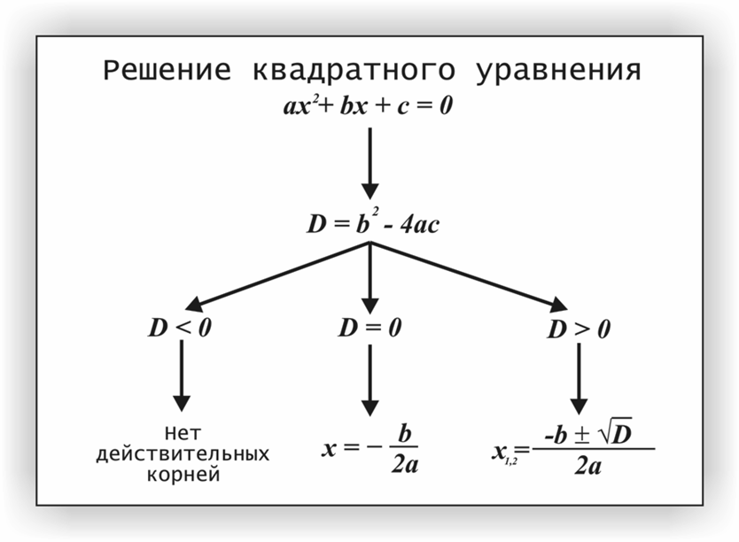
Дискриминант. Формулы корней квадратного уравнения.

Slide 6


Рассмотрим пример
Ответ: 2, -1.

Slide 7
Параметр. Уравнение с параметром (начальные представления).
Параметр – величина, характеризующая какое-нибудь основное свойство устройства, системы. «Словарь русского языка» С.И. Ожегова.
Параметр – постоянная величина, выраженная буквой, сохраняющая свое постоянное значение лишь в условиях данной задачи. «Словарь иностранных слов».
Параметр – это величина, входящая в математическую формулу и сохраняющая постоянное значение в пределах одного явления или для данной частной задачи, но при переходе к другому явлению или другой задаче меняющая свое значение. «Толковый словарь русского языка» под редакцией Д.Н. Ушакова.

Slide 8
Рассмотрим самые простые уравнения с параметром, которые сводятся к решению линейного или квадратного уравнения:
f (x, a) = 0, т.е. линейное уравнение ax = 0
f (x; a; b; c) = 0, т.е. квадратное уравнение ax² + bx + c.

Slide 9
Рассмотрим решение уравнений с параметром на примерах
Решение линейных уравнений:
Пример №1.
b(b – 1)x = b² + b – 2,
x – неизвестное число,
b – параметр, известное фиксированное число.

Slide 10
Решение квадратных уравнений с параметром:
1. Зависимость количества корней квадратного уравнения от его дискриминанта.
D > 0 (2 корня); D = 0 (1 корень); D < 0 (нет корней).
2. Если D > 0 то аx² + вx + с = а (x – x₁) (x – x₂)
3. Если D > 0, то левую часть можно представить в виде полного квадрата или выражения, ему противоположного
ax² + вx + с = а (x – x₁)²
4. Если уравнение приведенное то x₁ + x₂ = – р, аx₁ • x₂ = q
5. Если а > 0, D > 0, то уравнение имеет два действительных различных корня
а) в < 0, с > 0 оба корня положительны
б) в > 0, с > 0 оба корня отрицательны
в) в < 0, с < 0 корни противоположны по знаку. Положителен тот корень, который имеет больший модуль.
г) в > 0, с < 0 корни противоположны по знаку. Отрицателен тот корень, который имеет больший модуль.

Slide 11
Пример 1.
При каких значениях параметра а уравнение
аx (аx + 3) + 6 = x (аx – 6) является
а) квадратным
б) неполным квадратным
в) линейным

Slide 12
Формирование навыков и умений по теме:
Упражнения:
1. аx = 3а + 8 – уравнение с параметром а.
Написать уравнение, которое получится при а = 10, а = – 2, а = , а = 0
2. Каким – линейным или квадратным – является уравнение:
5b(b – 2)x² + (5b – 20)x – 16 = 0 относительно x при:
а) b = 1
б) b = 0,4
в) b = 0?
3. Выясните вид уравнения:
2аx (x – 1) + x (аx – 12) = 3x² + 8, относительно x при:
а) а = – 2;
б) а = 1;
в) а = 0
и решите его для каждого случая.

Slide 13
2. Задания из задачника

Slide 14
Задание на дом:
Карточки

